Slide 1

Veri Madenciligi
.
Sınıflandırmada Yapay Sinir AĞları
Ve
Yapay BaĞıŞıklık Sistemi

Slide 2
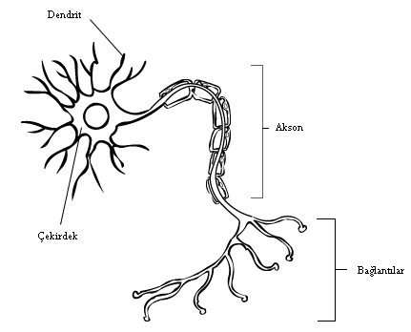
Yapay Sinir Ağları
En genel anlamda bir YSA insan beynindeki bir çok sinir hücresinin yada yapay olarak basit işlemcilerin birbirlerine değişik etki seviyeleriyle bağlanmasından oluşan karmaşık bir sistem olarak düşünülebilir.
Yapay sinir ağları biyolojik sinir ağlarının modellemesi olduğu için yapay sinir ağlarının çalışmasını anlayabilmek için öncelikle biyolojik sinir sisteminin yapısına bakmak gerekir. Biyolojik sinir sisteminin yapı taşı olan sinir hücreleri nöronlar, yapay sinir ağlarının da yapı taşıdır.
Veri Madenciliği [ 8.hft ]
2
Notes:
2

Slide 3
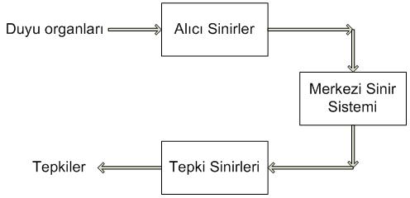
Yapay Sinir Ağları
Bir insanın beyninde yaklaşık olarak 10 milyar sinir hücresi ve bu nöronların birbirleriyle yaptığı bağlantı sayısının ise 60 trilyon olduğu tahmin edilmektedir. Bu sinirler girdi bilgilerini duyu organlarından alırlar. Daha sonra alıcı (taşıyıcı) sinirler bu sinyalleri işleyip bir sonraki sinire aktararak sinyalin merkezi sinir sistemine kadar ulaşmasını sağlar. Merkezi sinir sistemi bu sinyalleri alıp yorumladıktan sonra tepki sinyallerini üretir. Bu sinyaller de tepkilerin oluşacağı organlara tepki sinirleri vasıtasıyla iletilir. Bu sayede duyu organlarından gelen bilgilere karşı tepki organlarına uygun işaretler sinir sistemi vasıtasıyla yollanır.
Veri Madenciliği [ 8.hft ]
3
Notes:
3

Slide 4
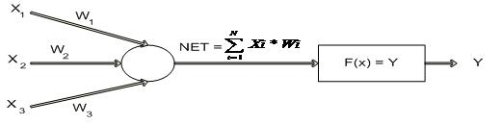
Yapay Sinir Ağları
Bir yapay sinir hücresi beş bölümden oluşmaktadır;
Girdiler
Ağırlıklar
Birleştirme fonksiyonu
Aktivasyon fonksiyonu
Çıktılar
Veri Madenciliği [ 8.hft ]
4
Notes:
4

Slide 5
Yapay Bağışıklık Sistemi
Vücudumuzun içinde bağışıklık sistemi adı verilen şaşırtıcı ve bir o kadar da ilginç savunma mekanizması vardır. Bağışıklık sistemi insanoğlunu "mikrop" diye tanımlanan, enfeksiyona yol açabilen virus, bakteri, mantar ve parazit gibi mikrororganizmaların zarar verici etkilerine karşı korur.
Veri Madenciliği [ 8.hft ]
5
Notes:
5

Slide 6
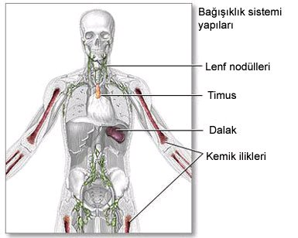
Yapay Bağışıklık Sistemi
Yapay bağışıklık sistemleri, doğal bağışıklık sisteminden esinlenerek, doğal sistemin prensiplerinin mühendislik açısından incelenerek karmaşık problemlerin çözümünde ve sistemlerin gelişiminde kullanılan sezgisel yöntemlerden biridir. Bu konuda Farmer (1986) tarafından, bağışıklık sistemini diğer yapay zeka yaklaşımları ile ilişkilendirme üzerine yapılan çalışma öncü çalışma olarak kabul edilebilir. Bu alanda öncülük yapmış çalışmalar arasında Ishida (1996); Hunt & Cook (1996); Dasgupta (1996) ve Hofmeyr & Forrest (1999) tarafından yapılmış çalışmalar da sayılabilir.
Veri Madenciliği [ 8.hft ]
6
Notes:
6

Slide 7
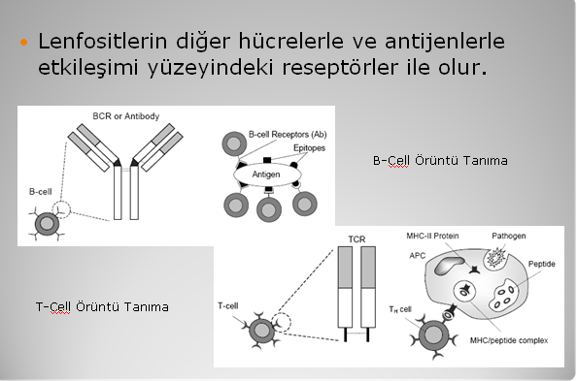
Yapay Bağışıklık Sistemi
Yapay bağışıklık sisteminde prensip B hücrelerinin temsilidir. Bağışıklık sisteminin örüntü tanıma bakış açısından en önemli karakteristiği B ve T hücrelerinin antijenleri tanıyabilme yeteneğine sahip yüzey alıcı molekülleri taşımasıdır.B hücresi örüntü tanıma ve makine öğrenmesi için temel kavramdır. Özellikle başlıca tanıma mekanizmaları sık sık antikor-antijen bağlanımını modellemektedir. Uyarılmış bir B hücresinin özellik vektörü ve bir eğitim verisinin özellik vektörü arasındaki Öklid uzaklığını kullanarak antikorlar ve antijenler arasındaki bağlanmanın derecesine karar verilen çalışmalar söz konusudur.
Veri Madenciliği [ 8.hft ]
7
Notes:
7

Slide 8
Yapay Bağışıklık Sistemi
Yapay Bağışıklık Sistemi aşağıdaki konu başlıklarında uygulama alanı bulmuştur^{[1]}:
Robotics
Control
Optimization
Neural Network yaklaşımlar
Anomali Saptama
Agent-Based yaklaşımlar
Öğrenme
Örüntü tanıma
Diğer uygulamalar
Açık WebServer kordinasyonlar
Çizelgeleme
Veri madenciliği
Sınıflama
^{[1]} (Leandro Nunes de Castro, (VI-Brazilian Symposium on Neural Networks, SBRN 2000)

Slide 9
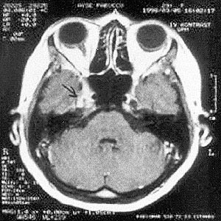

Yapay Bağışıklık Sistemi
Yapılan bir çalışmada beyin MR görüntülerini sınıflandırmak için yapay bağışıklık sistemlerinin klonal seçim algoritması kullanılmış ve çok sayıda tespit için sürede azalma sağlanmış, böylece doktorlara daha verimli ve doğru bir teşhis imkanı verilmiştir¹
Yapay Bağışıklık Tanıma Sistemi kullanılarak başka bir çalışmada Doppler sinyallerinin bulanık görünümündeki tanı hatalarını giderebilecek bir sistem geliştirilmiştir²
1. EURASIP Journal on Advances in Signal Processing Volume 2008 (2008), Article ID 547684, 8 pages doi:10.1155/2008/547684
2.Medical application of Artificial Immune Recognition System (AIRS): Diagnosis of atherosclerosis from carotid artery Doppler signals,
Computers in Biology and Medicine 37 (2007) 1092 – 1099
Veri Madenciliği [ 8.hft ]
9
Notes:
9

Slide 10
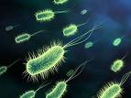
Yapay Bağışıklık Sistemi
Bir başka çalışmada ise mikroorganizmaların
sınıflandırılmasında faydalanılmıştır¹
Kalp hastalığı ve Diyabet konusunda yapılan
sınıflandırmada %80 lerde başarı elde edildi²
1. Medical application of information gain-based artificial immune recognition system (IG-AIRS): Classification of microorganism species,
Expert Systems with Applications 36 (2009) 5168–5172
2. The Medical Applications of Attribute Weighted Artificial Immune System (AWAIS): Diagnosis of Heart and Diabetes Diseases
Veri Madenciliği [ 8.hft ]
10
Notes:
10

Slide 11
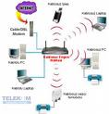
Yapay Bağışıklık Sistemi
Bir diğer çalışmada, yapay bağışıklık sisteminin kablosuz ağlarda farklı bir uygulaması üzerinde durulmuştur¹.
1. Kablosuz Yerel Alan Ağlarında Yapay Bağışıklık Sistemi ile Saldırı Tespiti ve Performans Analizi, Erhan Akbal, Burhan Ergen
Veri Madenciliği [ 8.hft ]
11
Notes:
11

